Slide 1

Словосочетание и виды связи в нём
Согласование, управление, примыкание — синтаксис русского языка · 8 класс
Материал скачан с сайта 4urok.ru

Slide 2

Понятие словосочетания
Что такое словосочетание?
Два вида связи внутри словосочетания
Словосочетание — это два или несколько слов, связанных между собой по смыслу и грамматически. Оно точнее, чем отдельное слово, называет предметы, действия и их признаки.
Смысловая связь
Грамматическая связь
Одно слово поясняет другое. От главного к зависимому всегда можно задать вопрос.
Выражается с помощью окончаний зависимого слова или окончаний и предлогов.
Материал скачан с сайта 4urok.ru

Slide 3
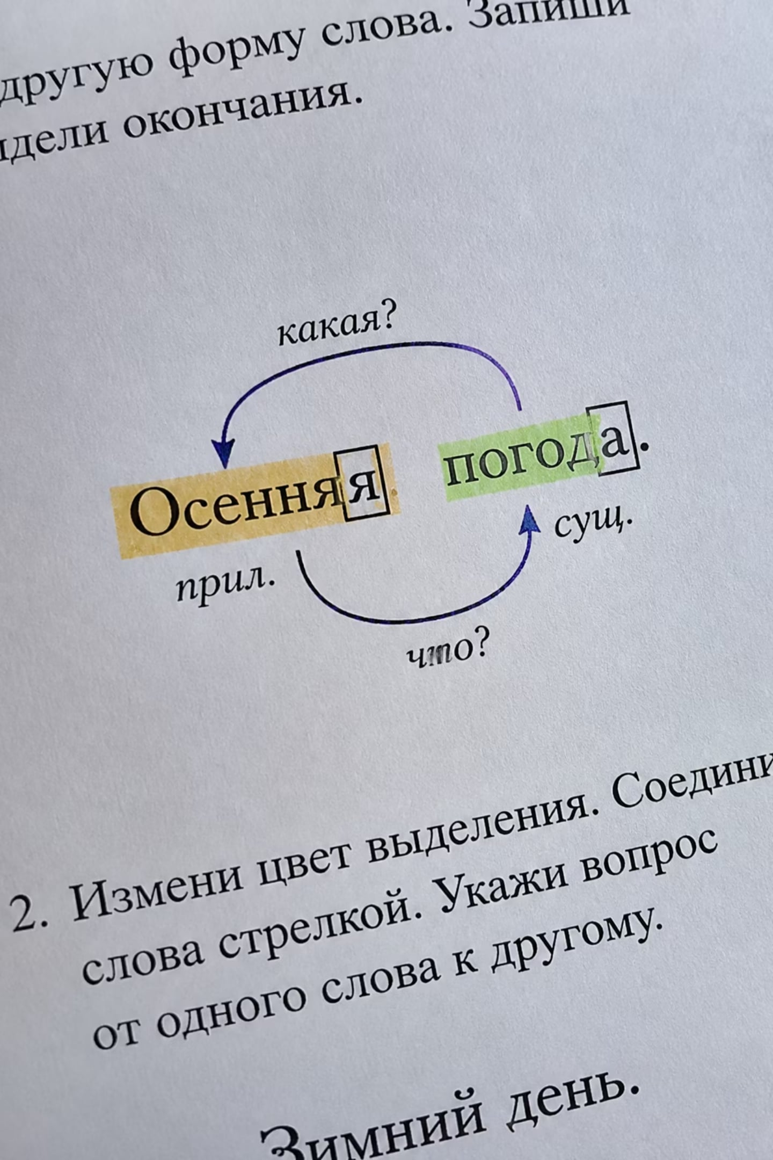


Структура словосочетания
В любом словосочетании одно слово командует, другое подчиняется.
Главное слово
Слово, от которого задаётся вопрос. При разборе над ним ставится знак ×.
Зависимое слово
Слово, к которому задаётся вопрос от главного.
Пример: Интересная книга. Слово книга — главное (×). Книга (какая?) → интересная — зависимое.
Материал скачан с сайта 4urok.ru

Slide 4
Запретная зона синтаксиса
Далеко не каждое сочетание слов является словосочетанием. Запомните три главных исключения:
⚡ Грамматическая основа
⚡ Однородные члены
⚡ Служебное + знаменательное
Связаны сочинительной, а не подчинительной связью.
«Яблоки и груши» — не словосочетание.
Подлежащее + сказуемое — это уже предложение. Они равноправны.
«Пошёл дождь» — не словосочетание.
Предлог, союз или частица со знаменательным словом.
«Около дома», «пусть поёт» — не словосочетания.
Материал скачан с сайта 4urok.ru

Slide 5

Виды словосочетаний по главному слову
В зависимости от того, какой частью речи выражено главное слово, словосочетания делятся на три типа:
1
2
3
Глагольные
Именные
Наречные
Главное слово — глагол, причастие или деепричастие.
Читать книгу, громко смеясь
Главное слово — существительное, прилагательное, числительное или местоимение.
Новый дом, нужный всем, три друга
Главное слово — наречие.
Очень быстро, наедине с собой
Материал скачан с сайта 4urok.ru

Slide 6
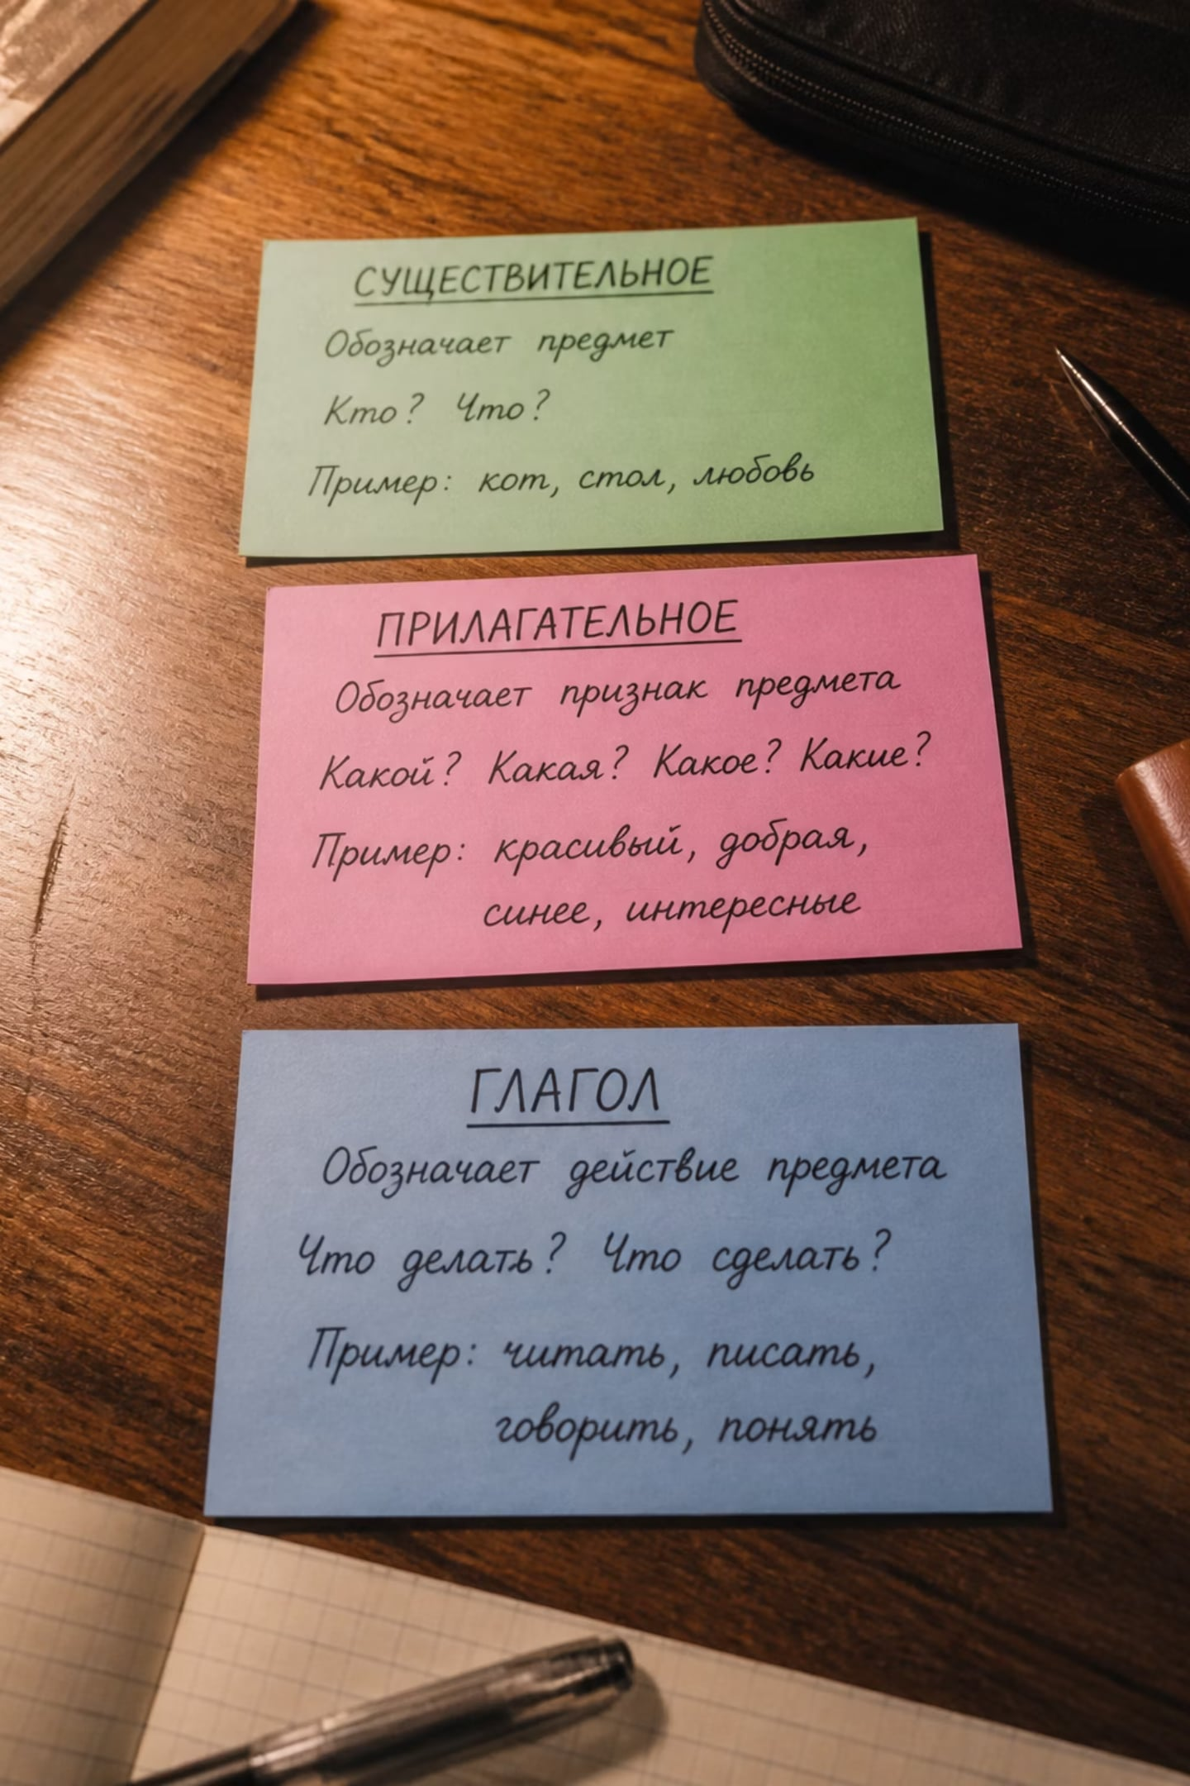



Три вида подчинительной связи
В русском языке существует ровно три способа грамматически привязать зависимое слово к главному:
1. Согласование
Зависимое слово полностью копирует форму главного
2. Управление
Главное слово требует определённого падежа
3. Примыкание
Слова связываются только по смыслу, без изменений
Материал скачан с сайта 4urok.ru

Slide 7
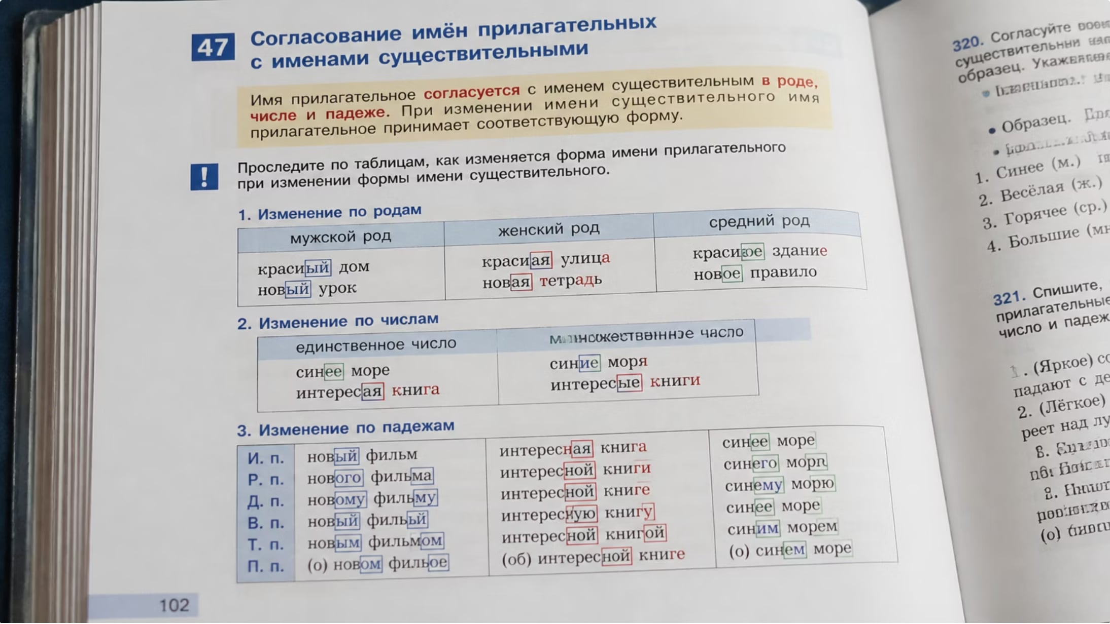

Согласование
ВИД СВЯЗИ
Зависимое слово принимает формы главного слова
При изменении формы главного слова зависимое меняется автоматически — полностью копирует род, число и падеж.
Вопросы
Зависимое слово
Пример
Какой? Чей? Какая? Какое? Какие?
Прилагательное, причастие, местоимение-прилагательное, порядковое числительное
Зелёный лист → зелёного листа → зелёным листом
Материал скачан с сайта 4urok.ru

Slide 8

Разбор согласования
Стандартные примеры
Коварный случай: Существительное + Приложение
Школьный двор
Летящая птица
Если два существительных стоят рядом и оба изменяются по падежам — это тоже согласование.
Наш класс
Первый урок
Город-герой → города-героя → городу-герою
Озеро Байкал → у озера Байкала
Оба слова меняются — связь согласование.
Материал скачан с сайта 4urok.ru

Slide 9
Управление
ВИД СВЯЗИ
Вопросы косвенных падежей
Главное слово требует от зависимого определённого падежа
Кого? Чего?
Кому? Чему?
Главное слово жёстко диктует падеж зависимому существительному. При изменении формы главного слова зависимое остаётся неизменным — сохраняет свой падеж.
Родительный падеж
Дательный падеж
Кого? Что?
Кем? Чем?
Винительный падеж
Творительный падеж
О ком? О чём?
Предложный падеж
Зависимое слово — существительное, местоимение или числительное.
Материал скачан с сайта 4urok.ru

Slide 10

Разбор управления
При управлении связь может осуществляться напрямую или с помощью предлога.
Беспредложное управление
Предложное управление
Читать книгу (В.п.)
Рубить топором (Тв.п.)
Войти в класс (В.п.)
Думать о лете (Пр.п.)
Встретить друга (В.п.)
Устать от учёбы (Р.п.)
Проверка устойчивости: Читаю книгу — читал книгу — буду читать книгу. Главное слово меняется, зависимое книгу всегда стоит в Винительном падеже.
Материал скачан с сайта 4urok.ru

Slide 11
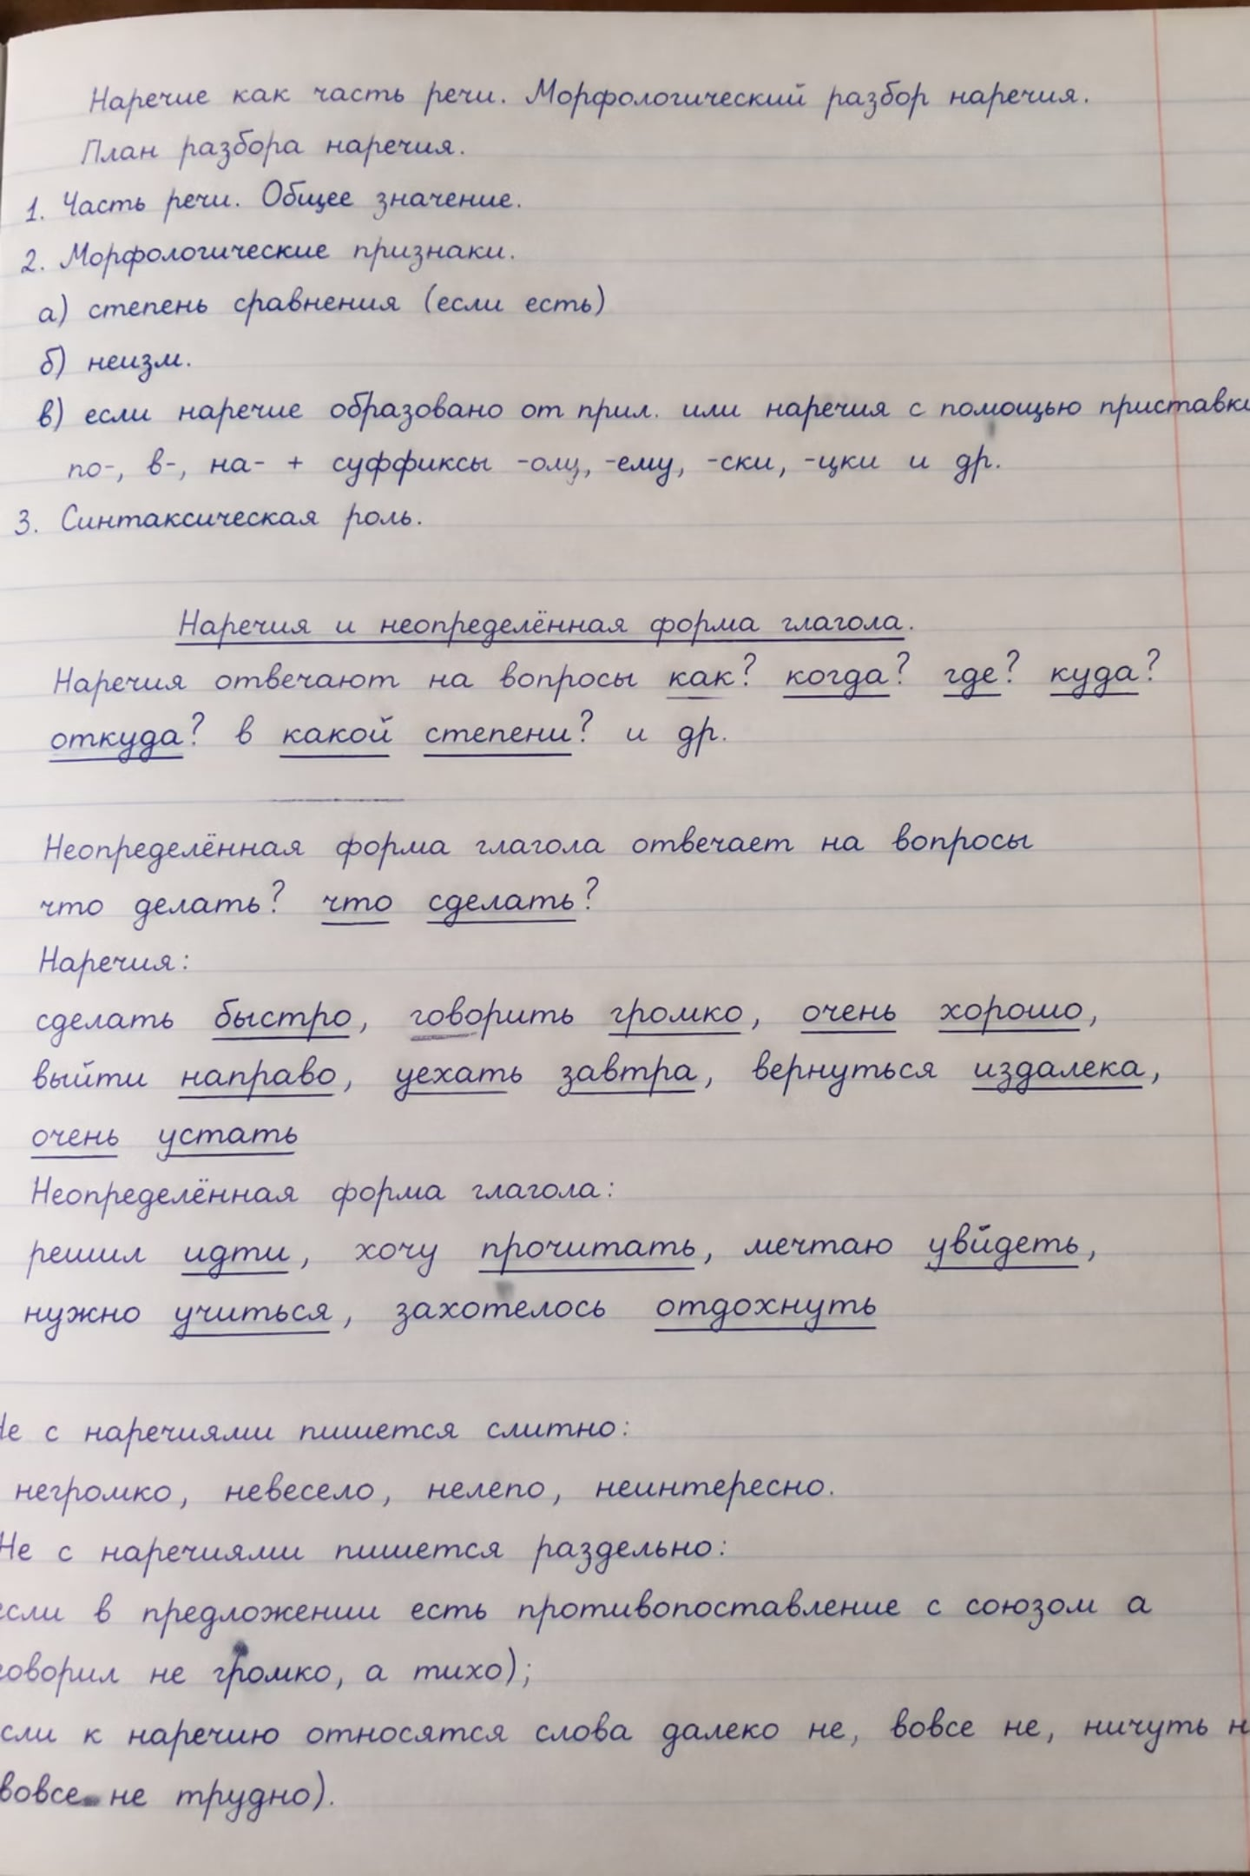
Примыкание
ВИД СВЯЗИ
При примыкании нет ни окончаний, ни предлогов. Зависимое слово грамматически не изменяется — оно само по себе является неизменяемой частью речи.
Вопросы
Наречные: Как? Где? Куда? Когда? Зачем? Почему?
Также вопрос Что делать? (для инфинитива)
Зависимое слово
Наречие, инфинитив глагола или деепричастие — всё это неизменяемые части речи
Материал скачан с сайта 4urok.ru

Slide 12

Разбор примыкания
Изучаем три типа неизменяемых зависимых слов:
1
2
3
Зависимое слово — наречие
Зависимое слово — инфинитив
Зависимое слово — деепричастие
Бежать быстро, жить весело, приехать вчера, очень красивый
Желание учиться, бросил курить, приказал уйти
Шёл улыбаясь, читать не отвлекаясь
Материал скачан с сайта 4urok.ru

Slide 13
Ловушка с местоимениями ЕГО, ЕЁ, ИХ
Слова его, её, их могут быть разными частями речи и определять совершенно разный вид связи:
Управление
Примыкание
Личное местоимение в косвенном падеже. Отвечает на падежный вопрос.
Это личные местоимения в косвенном падеже → Управление
Притяжательное местоимение. Отвечает на вопрос Чей? Оно неизменяемо.
Слово не изменяется → Примыкание
Вижу (кого?) его
Вызвал (кого?) их
Его книга (чья?)
Их дом (чей?)
Материал скачан с сайта 4urok.ru

Slide 14
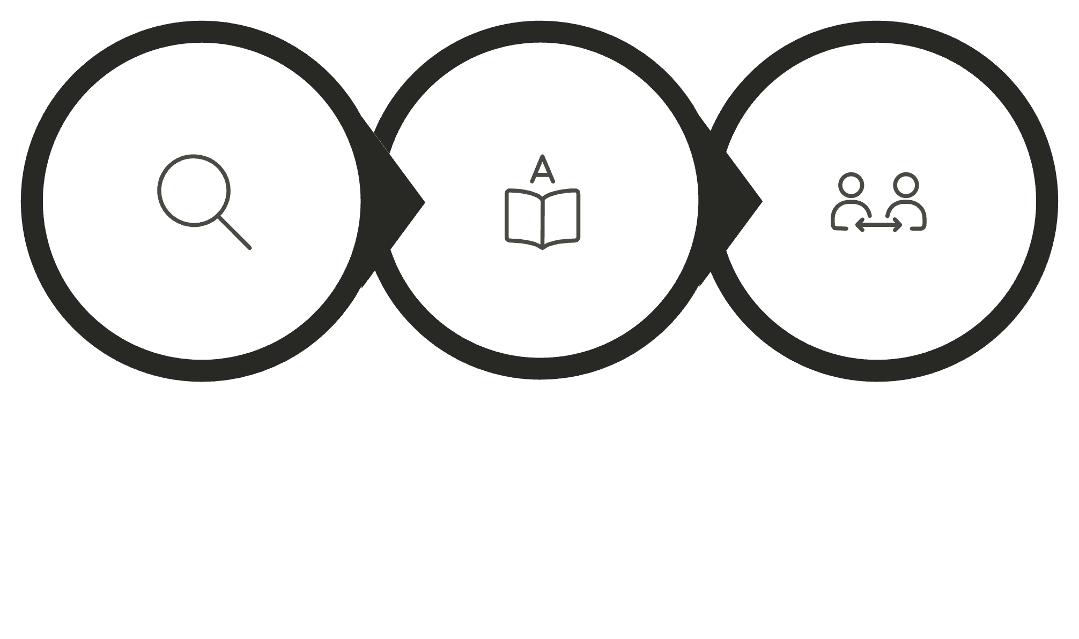
Пошаговый алгоритм определения связи
Определить часть речи
Сравнить форму
Найти связь
Этот алгоритм работает безотказно — применяйте его последовательно при каждом разборе словосочетания.
Материал скачан с сайта 4urok.ru

Slide 15
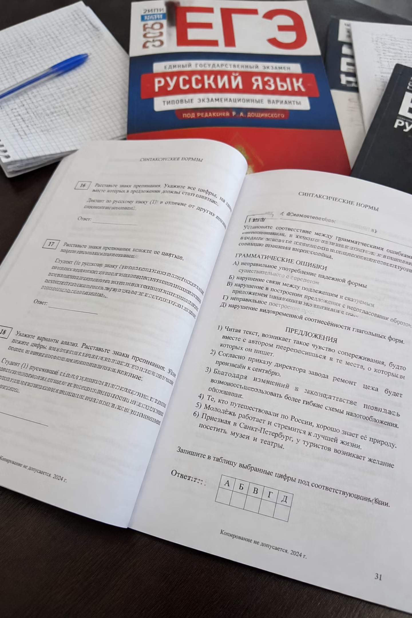
Синонимичные словосочетания
ПОДГОТОВКА К ОГЭ
Синонимичными называются словосочетания, которые имеют одинаковое лексическое значение, но построены на основе разных видов подчинительной связи.
Зачем это знать: Умение трансформировать один вид связи в другой — это обязательное задание на государственном экзамене (ОГЭ) по русскому языку в 9 классе. Начинайте тренироваться уже сейчас!
Материал скачан с сайта 4urok.ru

Slide 16
Трансформация: Согласование → Управление
Правило: Прилагательное заменяется однокоренным существительным с предлогом, которое ставится после главного слова.
Согласование
Управление
Деревянный дом
Школьный портфель
Дом из дерева
Портфель для школы
существительное управляет падежом
прилагательное согласуется с существительным
прилагательное согласуется с существительным
существительное управляет падежом
Материал скачан с сайта 4urok.ru

Slide 17
Трансформация: Управление → Согласование
Правило: Зависимое существительное превращается в однокоренное прилагательное и ставится перед главным словом, полностью согласуясь с ним.
Управление
Согласование
Каша из гречки
Тишина ночи
Гречневая каша
Ночная тишина
существительное в Р.п.
существительное в Р.п.
прилагательное согласуется
прилагательное согласуется
Материал скачан с сайта 4urok.ru

Slide 18
Сводная карта подчинительной связи
Вид связи
Что происходит при изменении главного?
Вопросы
Примеры
Согласование
Зависимое меняется вместе с главным
Какой? Чей?
Красивый сад, наш класс, первый ряд
Управление
Зависимое застывает в своём падеже
Вопросы косвенных падежей
Любить маму, войти в дом, думать о друге
Примыкание
Зависимое не меняется вообще (неизменяемое)
Как? Где? Когда? Чей? (его/её/их)
Читать быстро, их дом, шёл улыбаясь
Материал скачан с сайта 4urok.ru

Slide 19
Практика: Определите вид связи
Разберём три словосочетания по алгоритму:
1
Лисья нора
2
Поехать в Москву
3
Говорить тихо
Зависимое слово меняется вместе с главным: лисьей норы, лисьей норе. Итог: Согласование ✓
Зависимое стоит в косвенном падеже с предлогом и не меняется при изменении главного. Итог: Управление ✓
Зависимое слово — неизменяемое наречие, связь только по смыслу. Итог: Примыкание ✓
Материал скачан с сайта 4urok.ru

Slide 20
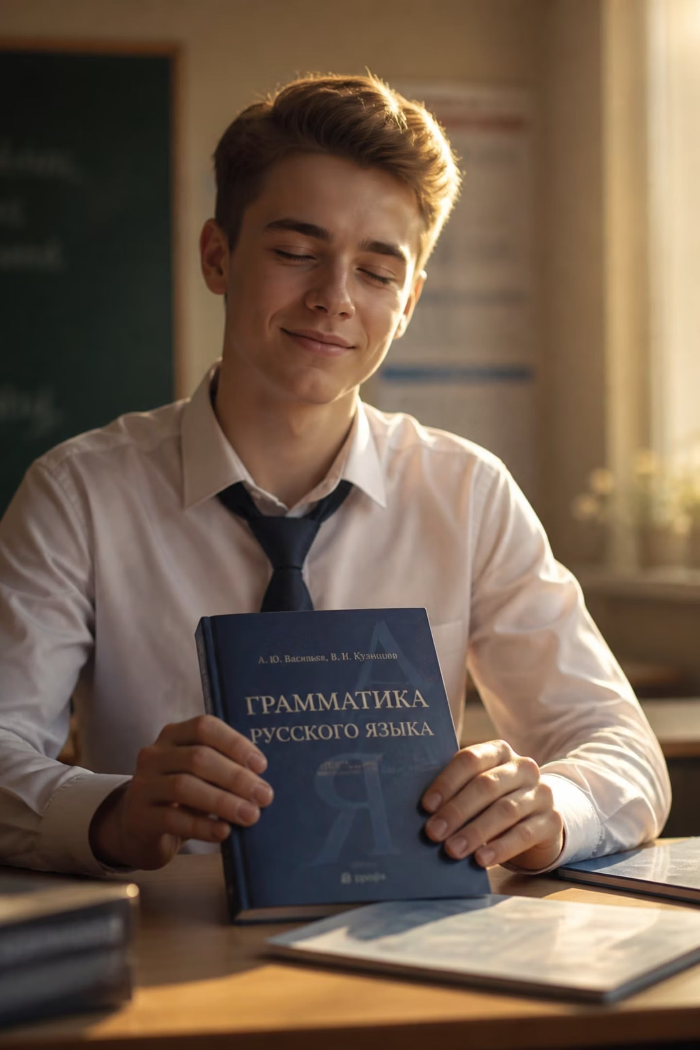

Главные итоги урока
Структура
Исключения
Словосочетание — это главное + зависимое слово, связанные по смыслу и грамматически
Грамматическая основа, однородные члены и служебное + знаменательное — не словосочетания
Три вида связи
Согласование — полное эхо
Управление — падежный диктат
Примыкание — связь по смыслу
Умение трансформировать один вид связи в другой — ключевой навык для успешной сдачи ОГЭ в 9 классе. Тренируйтесь!
Материал скачан с сайта 4urok.ru

